Slide 1
KONCEPCJA DALTOŃSKA
Przedszkole 81 w Lublinie
Notes:
<numer>

Slide 2
PLAN DALTOŃSKI
Proces dydaktyczno – wychowawczy edukacji daltońskiej jest wizualizowany, co pozwala dzieciom lepiej zrozumieć i zapamiętać zasady obowiązujące w grupie, zadania do wykonania. Urządzamy otoczenie, w którym dziecko czuje się bezpiecznie, gdzie panują jasne, przewidywalne zasady, umożliwiamy dzieciom samodzielna pracę.
Wizualizacja – obrazy to instrukcje, które pomogą dziecku samodzielnie wykonać zadanie. Służą temu różne tablice wizualizujące zadania i obowiązki oraz pomoce dydaktyczne. Każdy oddział został wyposażony w pomoce dydaktyczne niezbędne do realizacji planu daltońskiego: - tablice magnetyczne: zadań/ planowania pracy, pary do współpracy, obecności - sygnalizator - zegar daltoński - ruchomy plan dnia – obowiązki/dyżury.

Slide 3
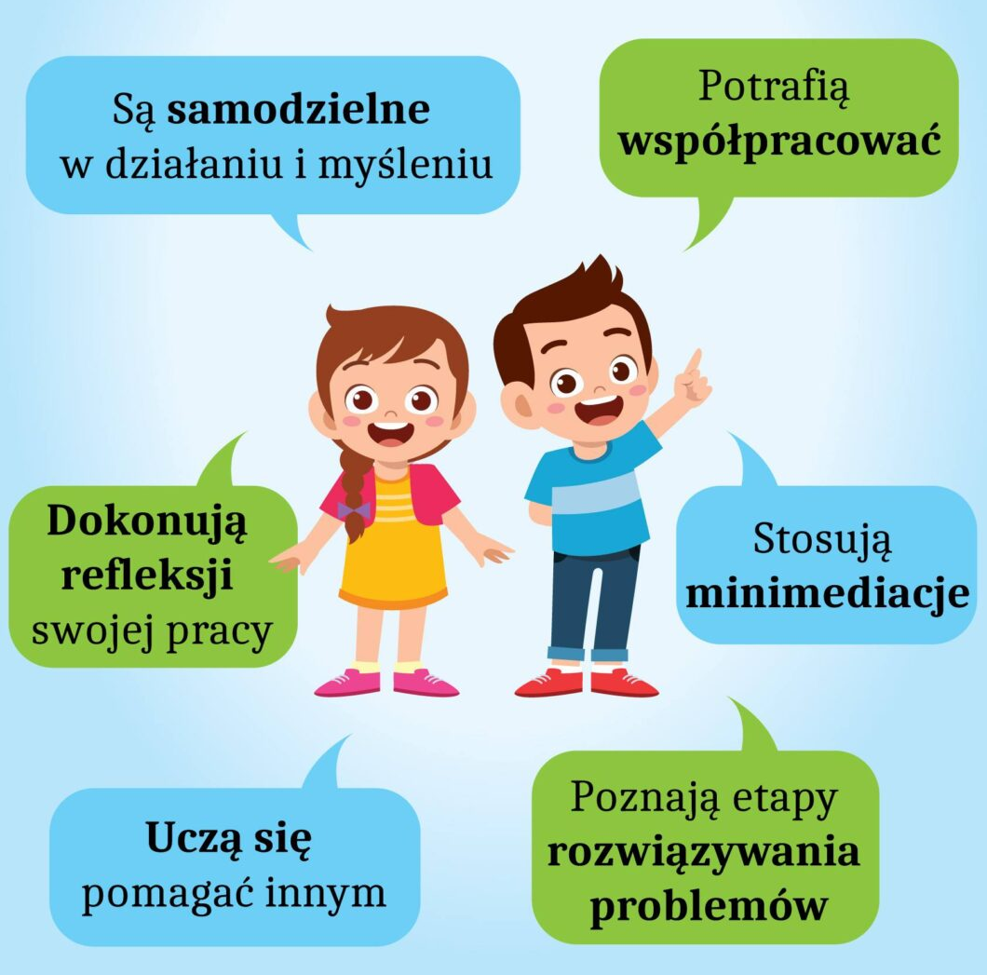
Plan daltoński to idea, styl pracy, organizacji grupy oparty na czterech podstawowych filarach:
SAMODZIELNOŚĆ - dziecko umie poradzić sobie z problemem, dokonuje analizy, znajduje potrzebne środki
ODPOWIEDZIALNOŚĆ - dziecko samo decyduje jakie zadanie wykona, kiedy i jak, jest współodpowiedzialne za wynik uczenia się
WSPÓŁPRACA - dziecko pomaga innym, potrafi współdziałać, działa zespołowo, szanuje prace innych
REFLEKSJA - dziecko zastanawia się nad swoją pracą, ocenia postępy

Slide 4
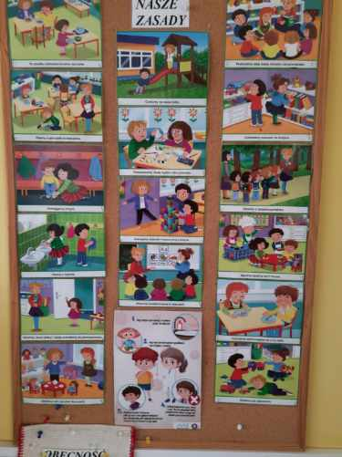
NASZE ZASADY
Dzieci zaczynając edukację przedszkolną uczą się co wolno a czego nie wolno w grupie.

Slide 5
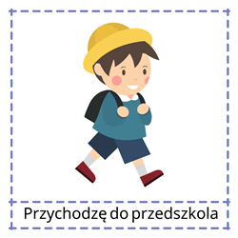
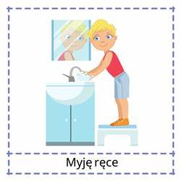
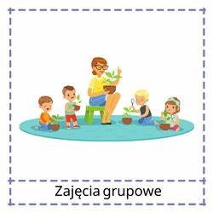
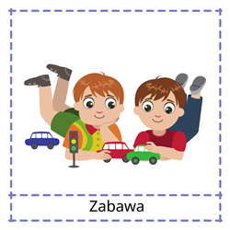
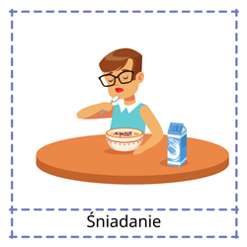
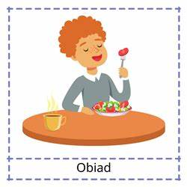
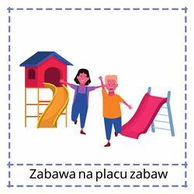
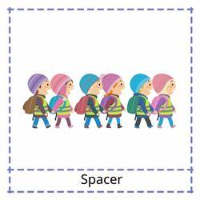
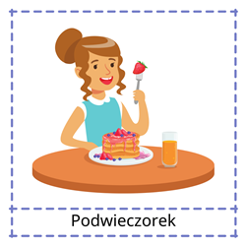
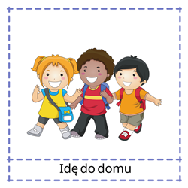
PLAN DNIA
Każdy dzień w przedszkolu rozpoczyna się od wspólnego planowania dnia. Dzieci za pomocą ilustracji prezentujących w sposób symboliczny różne działania i aktywności ustalają wraz z Nauczycielem przebieg dnia. Dzieci używając wskaźnika wiedzą co aktualnie się dzieje i co czeka je za chwilę.
<numer>
Notes:
<numer>

Slide 6
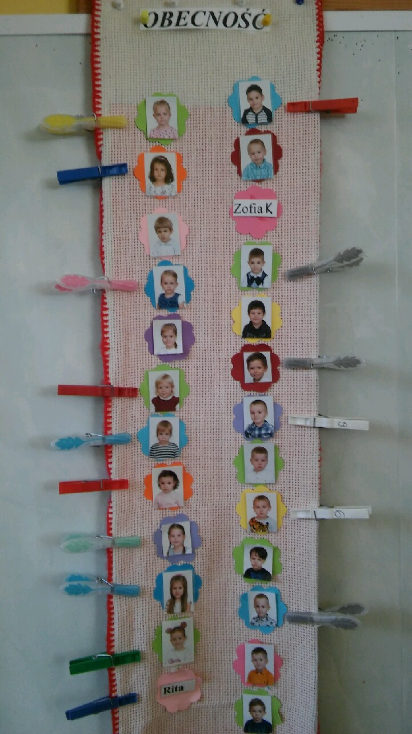
OBECNOŚĆ
Dzieci przychodząc do przedszkola, przed wejściem do sali samodzielnie zaznaczają swoją obecność spinaczem. Opuszczając przedszkole zdejmują.

Slide 7
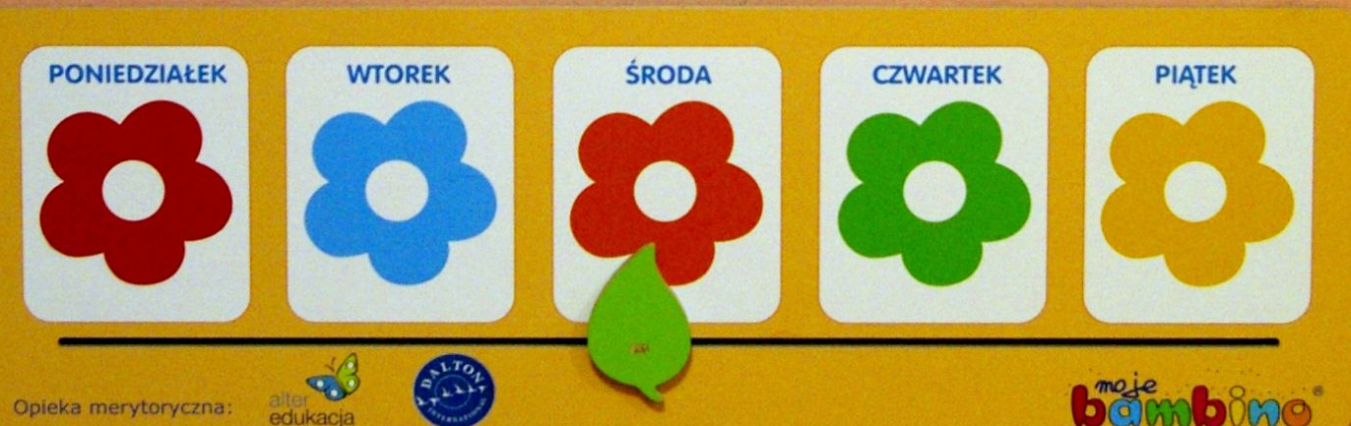
DNI TYGODNIA
Wizualizacja dnia tygodnia – stosowanie systemów kolorów dnia. Każdy dzień tygodnia ma swój kolor, dzięki temu nawet najmłodsze dzieci mogą zdobywać umiejętności identyfikowania dni tygodnia, zanim nauczą rozpoznawać ich nazwy
<numer>
Notes:
<numer>

Slide 8
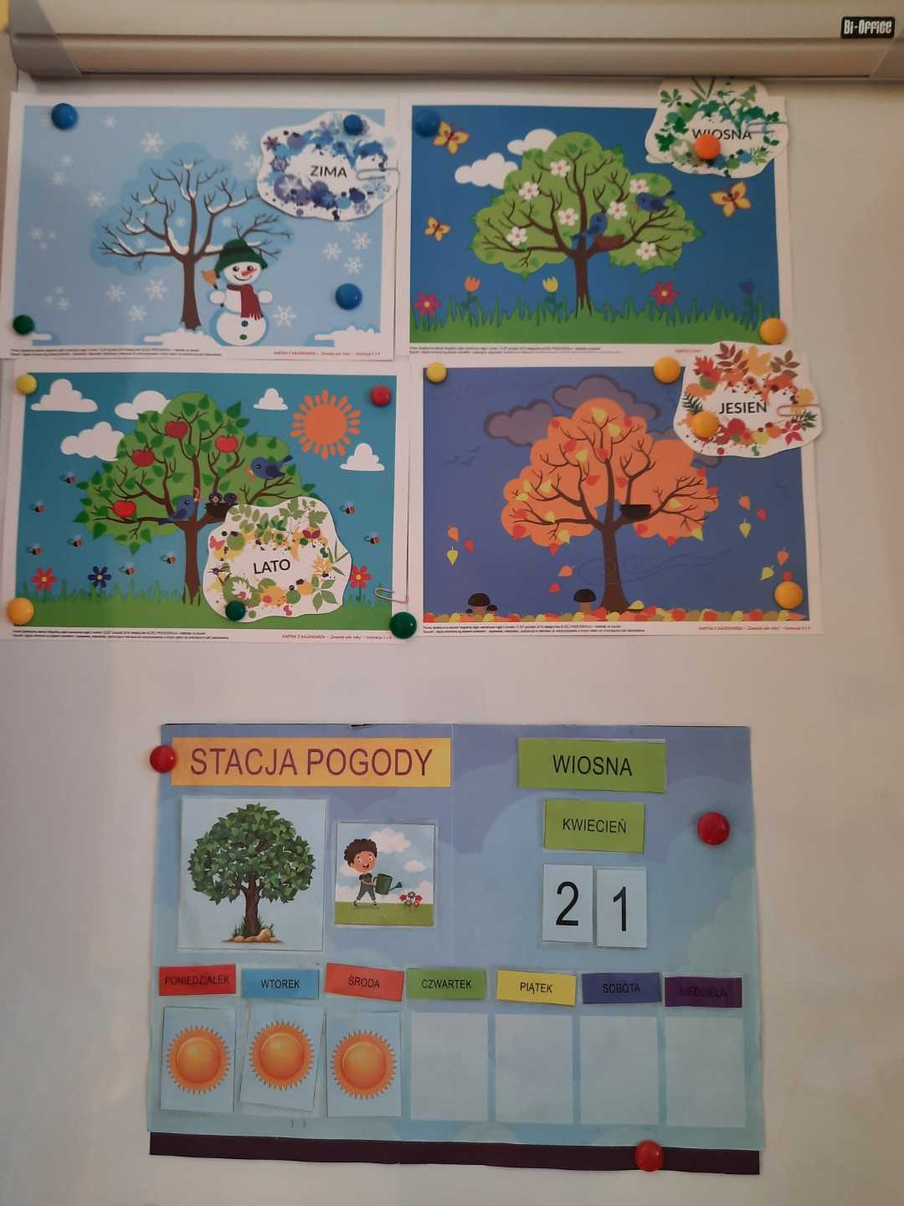
POGODA
Dzieci samodzielnie zaznaczają dzień tygodnia ,porę roku i aktualną pogodę
<numer>
Notes:
<numer>

Slide 9
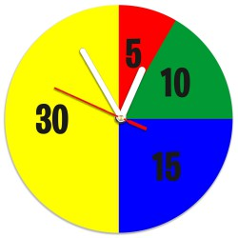
CZAS
Najtrudniejszym pojęciem dla dziecka jest czas. W koncepcji edukacji daltońskiej stosuje się specjalny zegar, który pokazuje upływ czasu. Spełnia on swoją rolę przy wyznaczaniu czasu na zadania, spożywanie posiłków, na zabawę, sprzątanie.
Bardzo istotną rolę spełnia w czasie wolnym, kiedy dzieci mają czas na zabawę swobodną. Obserwując ruchy wskazówek dzieci widzą ile czasu im zostało do ukończenia zadania. Jest to najskuteczniejszy sposób na kształtowanie poczucia czasu.

Slide 10
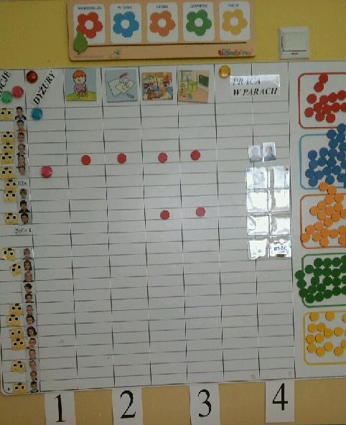
TABLICA ZADAŃ
Dzieci w każdy poniedziałek otrzymują zestaw zadań do wykonania w ciągu tygodnia. Ich liczba jest dostosowana do możliwości dzieci. Nasi wychowankowie sami planują, kiedy wykonają dane zadanie, przez co uczą się samodzielności i odpowiedzialności.

Slide 11
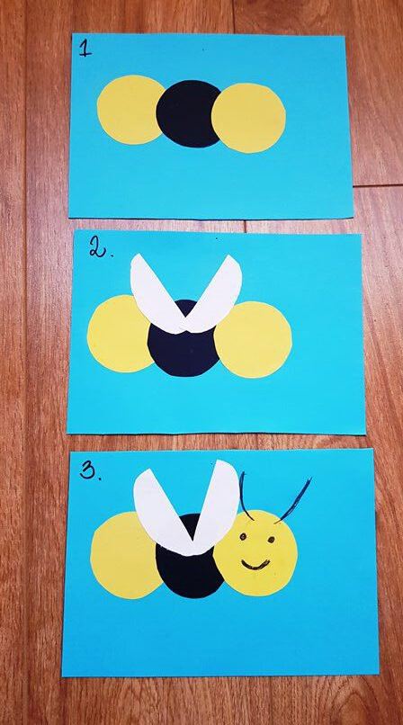
INSTRUKCJA ZADANIA DALTOŃSKIEGO

Slide 12
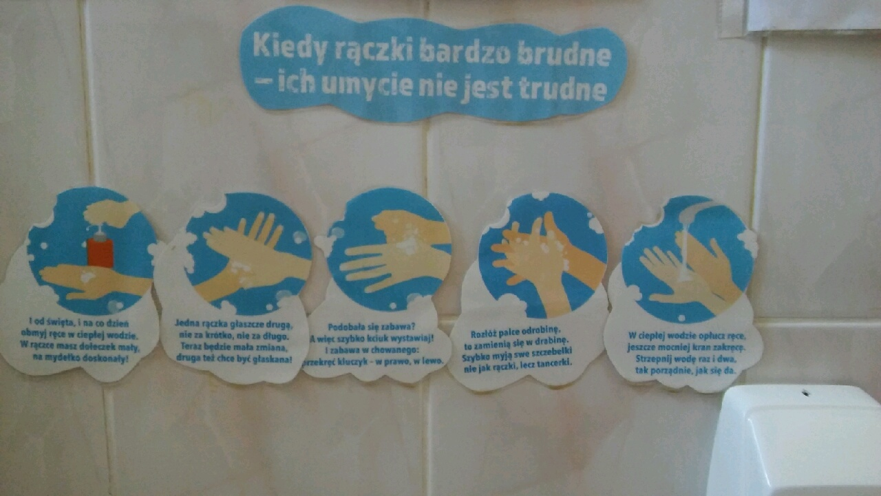
SAMODZIELNOŚĆ

Slide 13
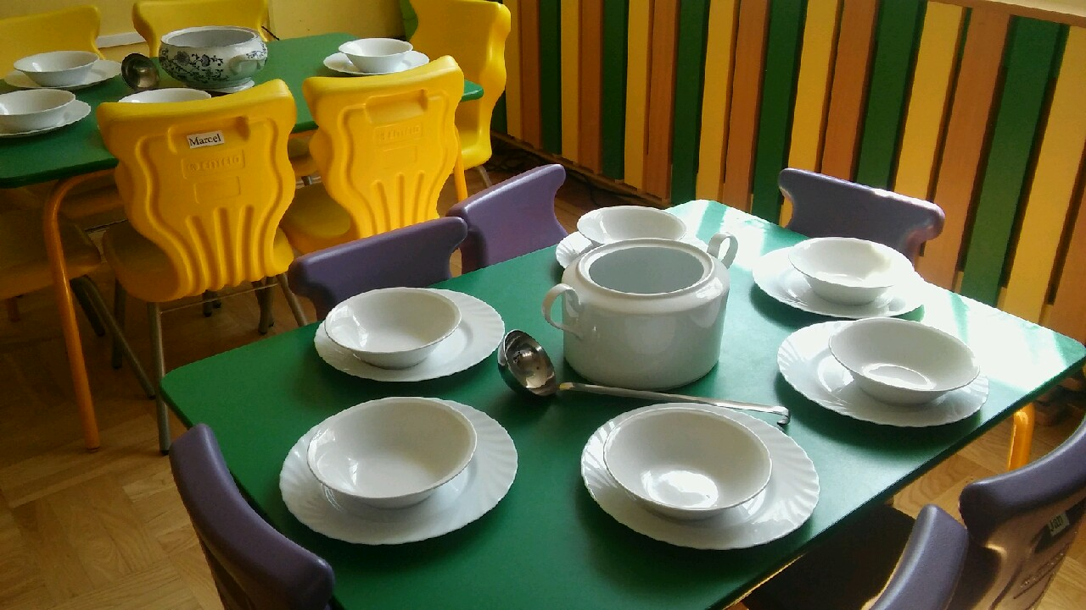
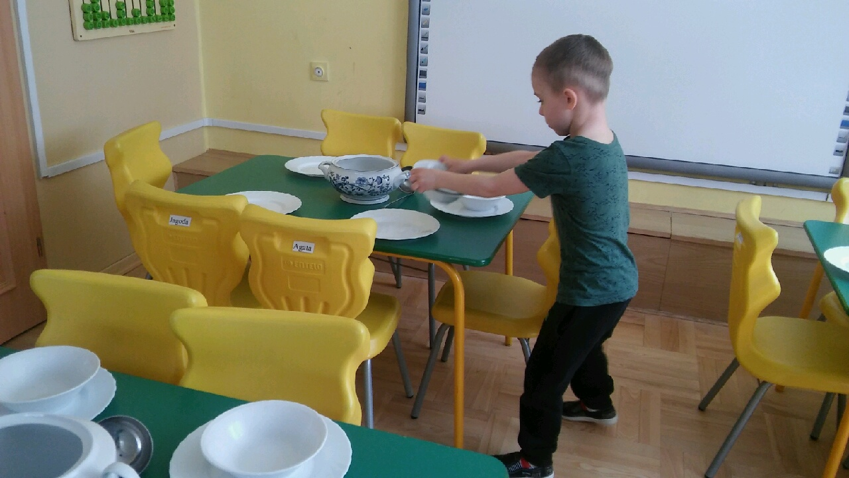
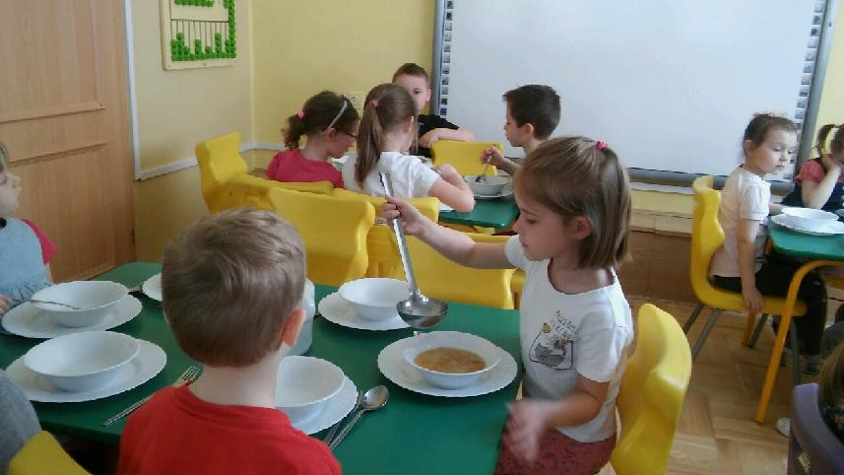
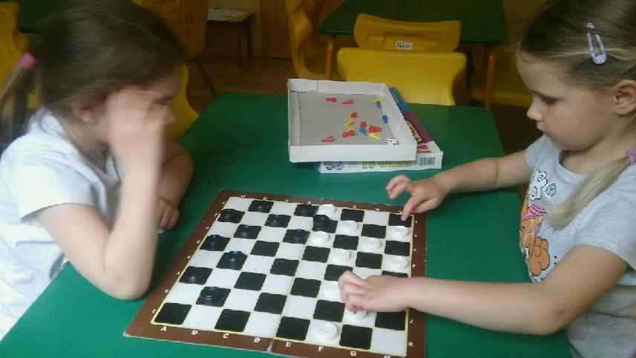
UMIEJĘTNOŚCI

Slide 14
DZIĘKUJEMY

